Slide 1
Экономика и ее роль в жизни общества.

Slide 2
Экономика- это хозяйство, используемое людьми для обеспечения жизни, удовлетворения потребностей путем создания необходимых благ, условий и средств существования.

Slide 3
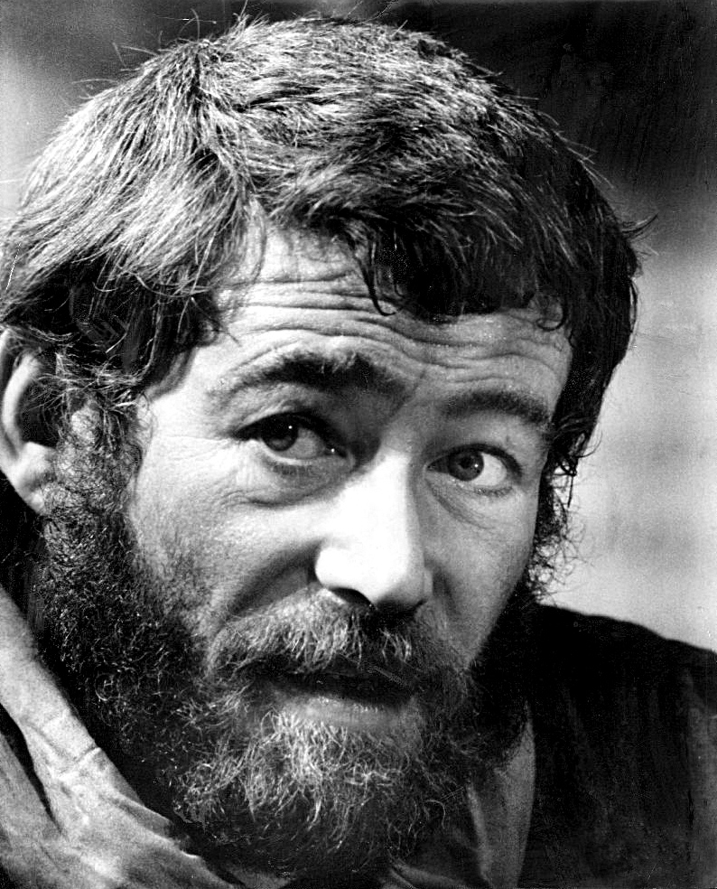
«Экономика есть искусство удовлетворять безграничные потребности при помощи ограниченных ресурсов»
П. Лоренс

Slide 4
Экономика- это хозяйство, используемое людьми для обеспечения жизни, удовлетворения потребностей путем создания необходимых благ, условий и средств существования.

Slide 5
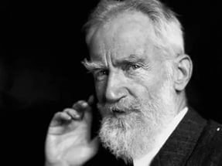
«Экономика - это умение пользоваться жизнью наилучшим образом».
Бернард Шоу

Slide 6
Оцените свою работу на уроке. Выбери одно из суждений великих людей, близкое тебе.
Как приятно знать, что ты что-то узнал. (Мольер).
Три пути ведут к знанию: путь размышления – это путь самый благородный; путь подражания – путь самый легкий и путь опыта – это путь самый горький. (Конфуций).
Я знаю, что я ничего не знаю. (Сократ).
Познание начинается с удивления. (Аристотель)

Slide 7
Домашнее задание (на выбор)
1. §11, выполнить задания после параграфа (зад. 1,2)
Подобрать материалы о деятельности правительства РФ в сфере регулирования производства.

